Slide 1

USB TABANLI SOSYAL MÜHENDİSLİK SALDIRILARININ KULLANICI ÇALIŞMASI İLE ANALİZİ VE DEĞERLENDİRİLMESİ
Danışman: Prof. Dr. Kemal BIÇAKCI
06.02.2024
Kemal KARAÇUHA

Slide 2
Özet
Bu çalışmada, USB üzerinden gerçekleştirilen siber saldırılar için savunma yöntemleri incelenecektir. Bu saldırılar incelendiğinde sosyal mühendislik saldırılarında çok kritik bir silah olarak kullanılabilen USB bellekler ile gerçek bir kamu kurumu içerisinde gerçekleştirilen USB tabanlı sosyal mühendislik saldırılarının etkinliği kullanıcı çalışması ile ölçümlenip incelenecektir. Bu deney ile bilişim alanında çalışmalar gerçekleştiren bir kurumda; siber güvenlik farkındalığı eğitimi almış ve siber güvenlik farkındalığı eğitimi almamış kişilerin bilinmeyen USB’lere karşı davranışları incelenecek, kıyaslanacak ve siber güvenlik farkındalığının eğitim seviyesine bağlı olduğu kanısı deney sonuçlarına göre raporlanacaktır.
Kemal KARAÇUHA

Slide 3
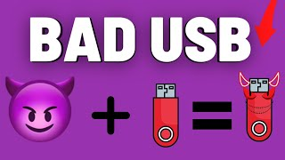
BADUSB Kavramı
BadUSB, bir USB cihazının, bir insan arabirim cihazı olarak gizlenmesine izin veren yerleşik bir ürün yazılımı güvenlik açığına sahip olmasına verilen addır. BadUSB aygıtı hedef olan bilgisayar ile etkileşime girdikten sonra BadUSB içindeki tehlikeli ve gizli komutlar hedef cihaz içine aktarılıp enjekte edilir ve komutlar gizlice yürütülebilir.

Slide 4

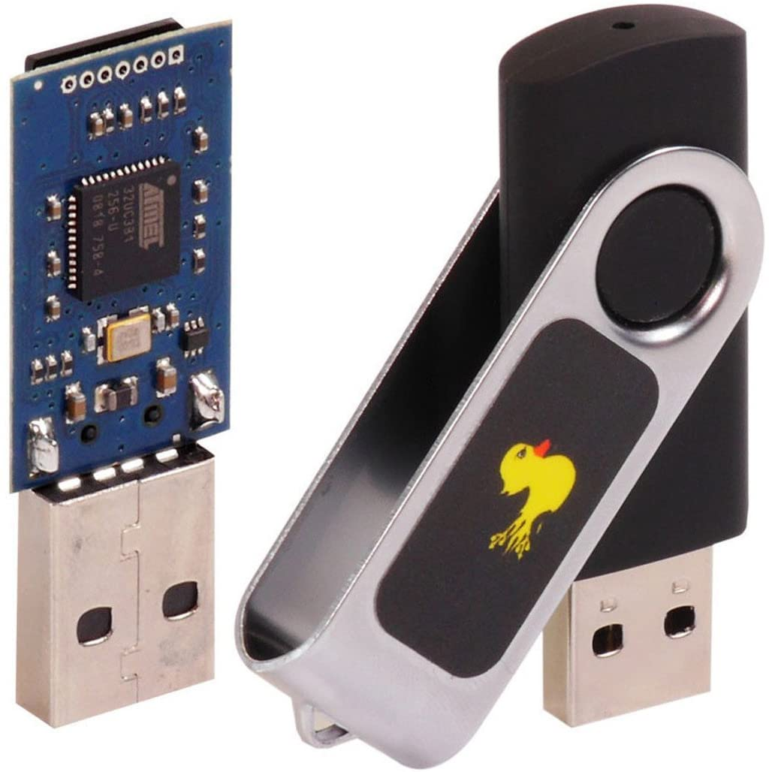
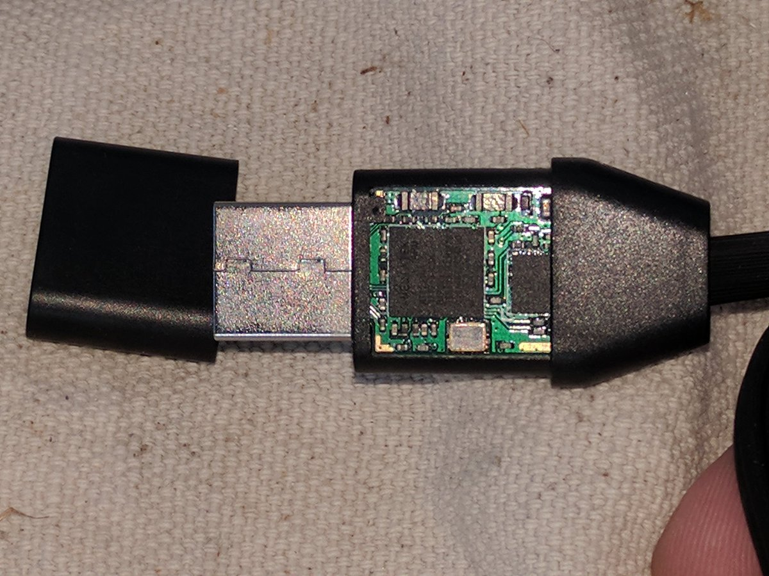
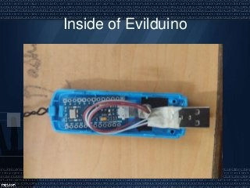
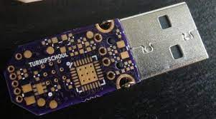
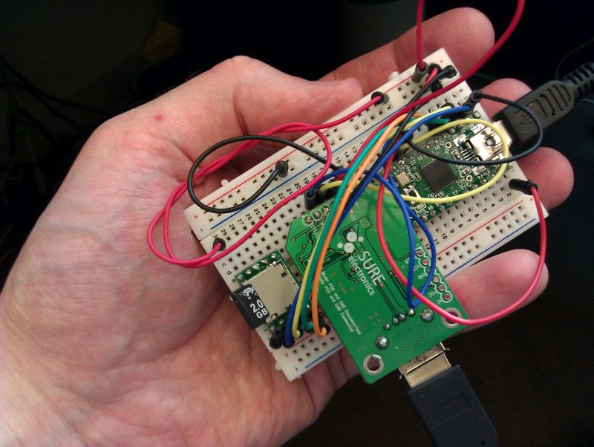
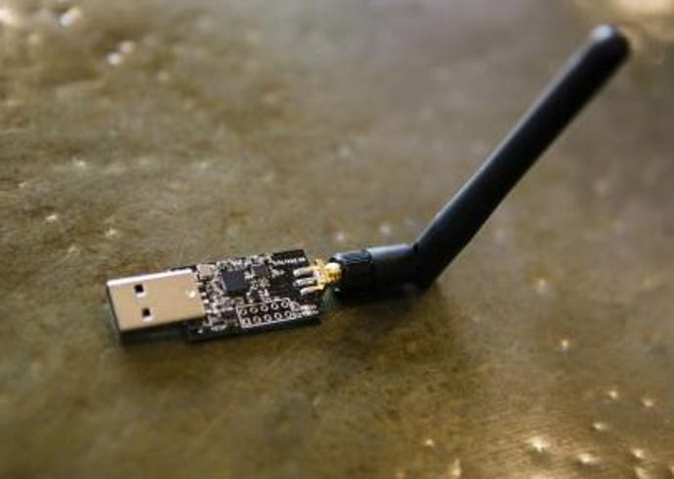
Neden & Motivasyon
Gizlilik ve Güvenilirlik Maskesi
Kolay Erişilebilir
Hemen Hemen Her Cihazda Mevcut
Algılanması Zor
Farklı İşletim Sistemlerini Hedefleme Yeteneği
Farklı Cihazları Hedefleme Yeteneği
Firmware Manipülasyonu
Saldırının Çok Amaçlı Kullanımı
Güvenlik Duvarlarını Atlatma Yeteneği
Kemal KARAÇUHA

Slide 5
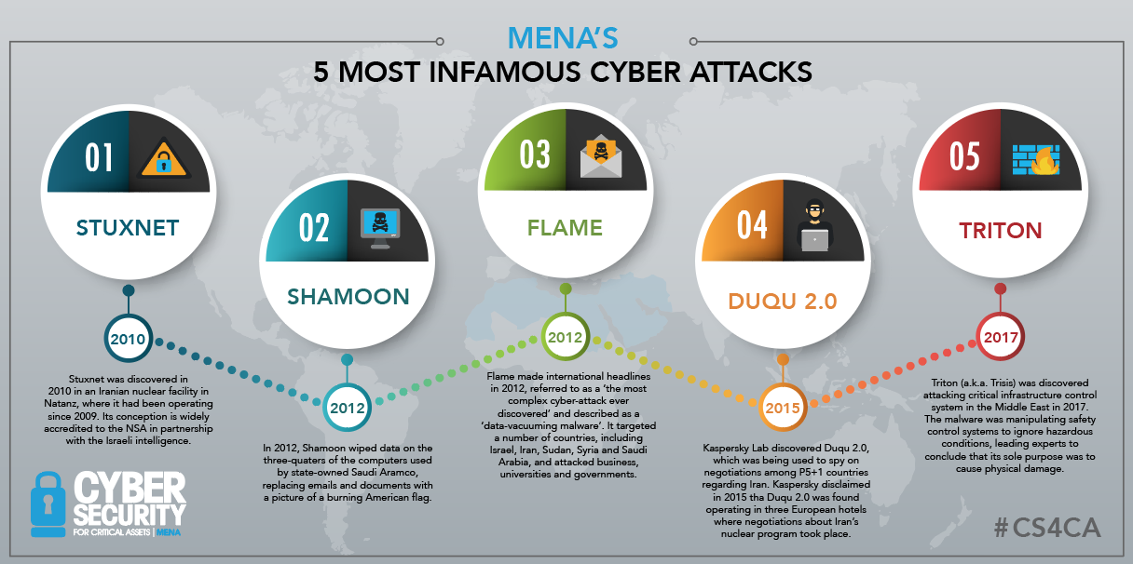
Kemal KARAÇUHA

Slide 6
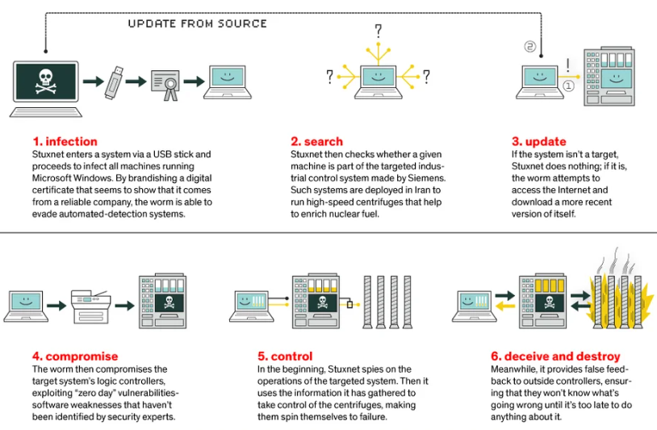
Stuxnet Saldırısı
Kemal KARAÇUHA

Slide 7
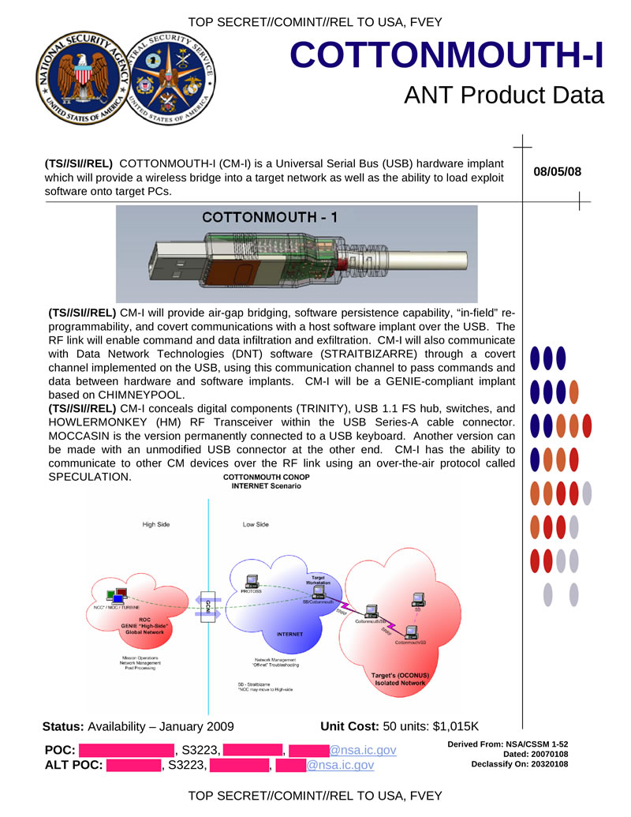
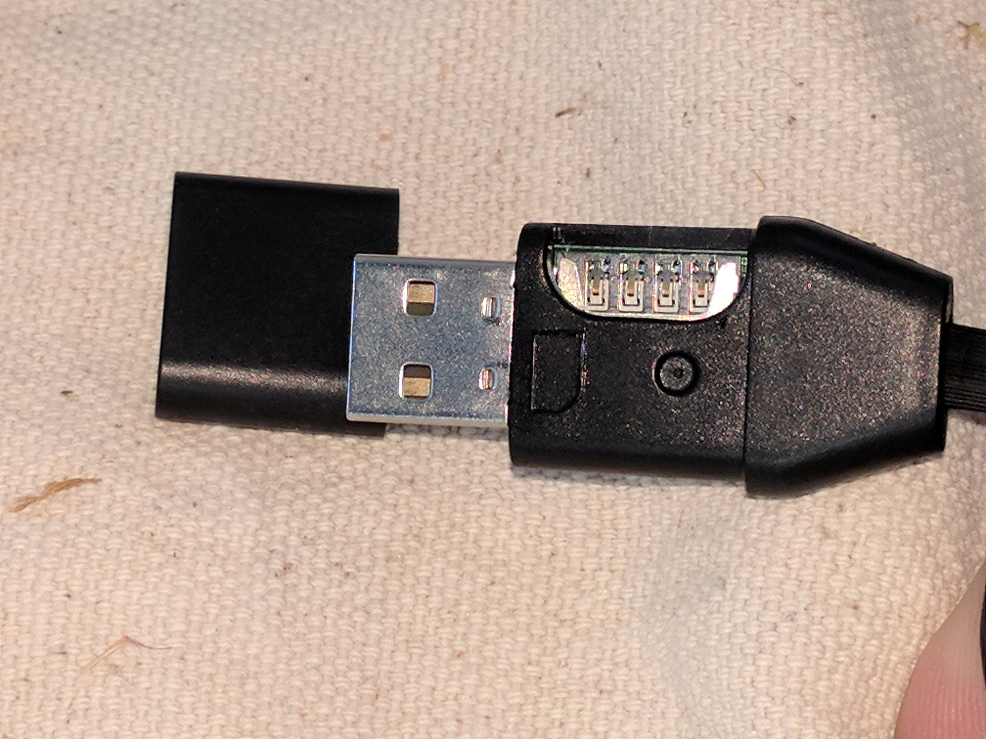

COTTONMOUTH
Kemal KARAÇUHA

Slide 8
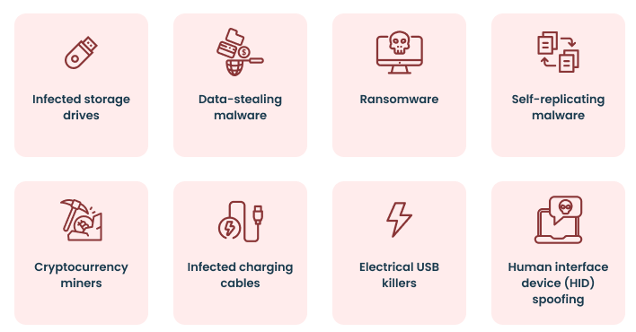
Bilinen Yöntemler
Kemal KARAÇUHA

Slide 9
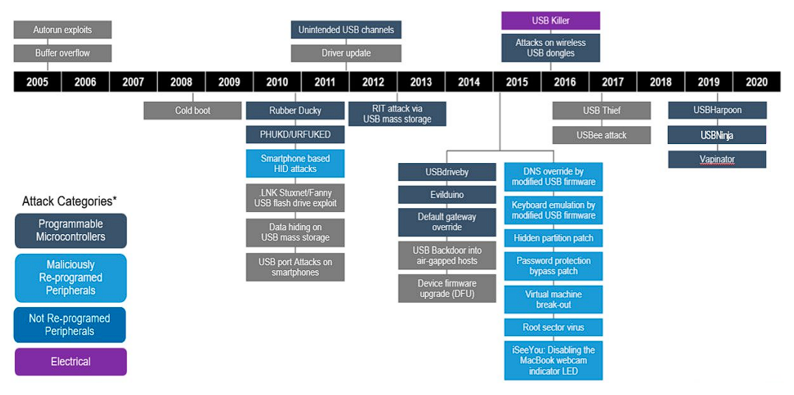
Bilinen Yöntemler
İsrail'deki Negev Ben-Gurion Üniversitesi'nden araştırmacılar, faillerin USB aygıtları yardımıyla kuruluşunuza saldırabilecekleri dört yola dikkat çekiyor :
Bir cihazın dahili mikro denetleyicisini yeniden programlama.
Eylemleri gerçekleştirmek için aygıt yazılımını yeniden programlamak
USB protokolleri veya standartlarındaki kusurlardan yararlanmak
Bilgisayarı yok etmek için elektrik dalgalanması saldırısı
Kemal KARAÇUHA

Slide 10
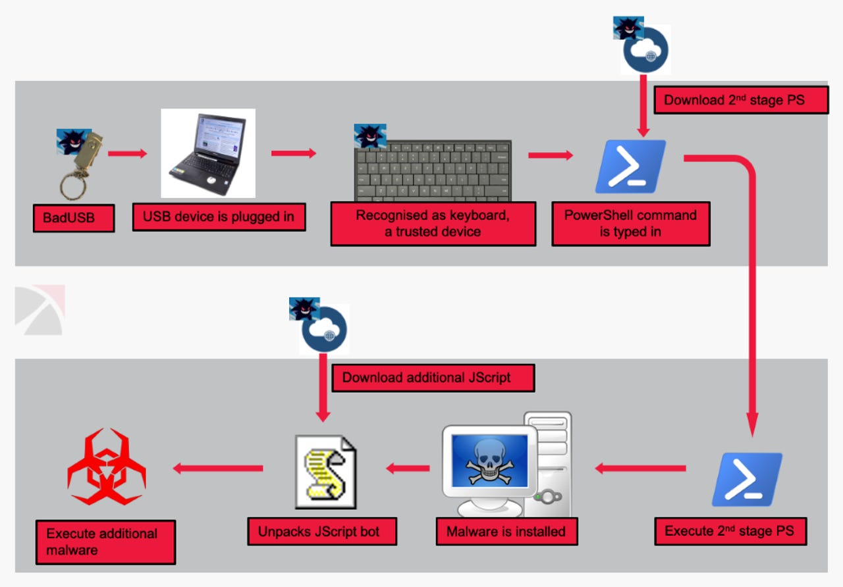
Saldırı Senaryosu
Kemal KARAÇUHA

Slide 11
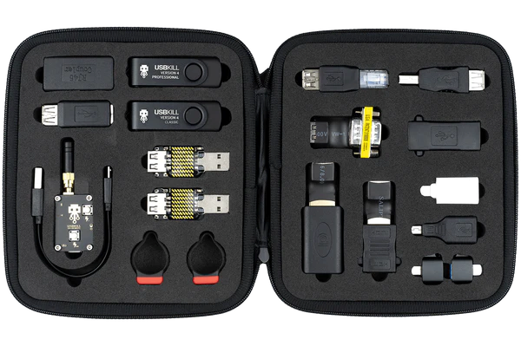
USBKILL
Kemal KARAÇUHA

Slide 12
Yöntemlerin İncelenmesi
Bir USB belleğin güvenli olarak bağlanılması için aşağıdaki sorular kontrol edilmelidir:
1.Flash sürücünüzün bellenimini kimin geliştirdiğini biliyor musunuz?
2.Bellenim arka kapılar ve kötü amaçlı işlevler açısından denetlendi mi?
3.Sürücünüzde çalışan bellenimin üretim sırasında veya sonrasında kötü amaçla değiştirilmediğini onaylayabilir misiniz?
Kemal KARAÇUHA

Slide 13
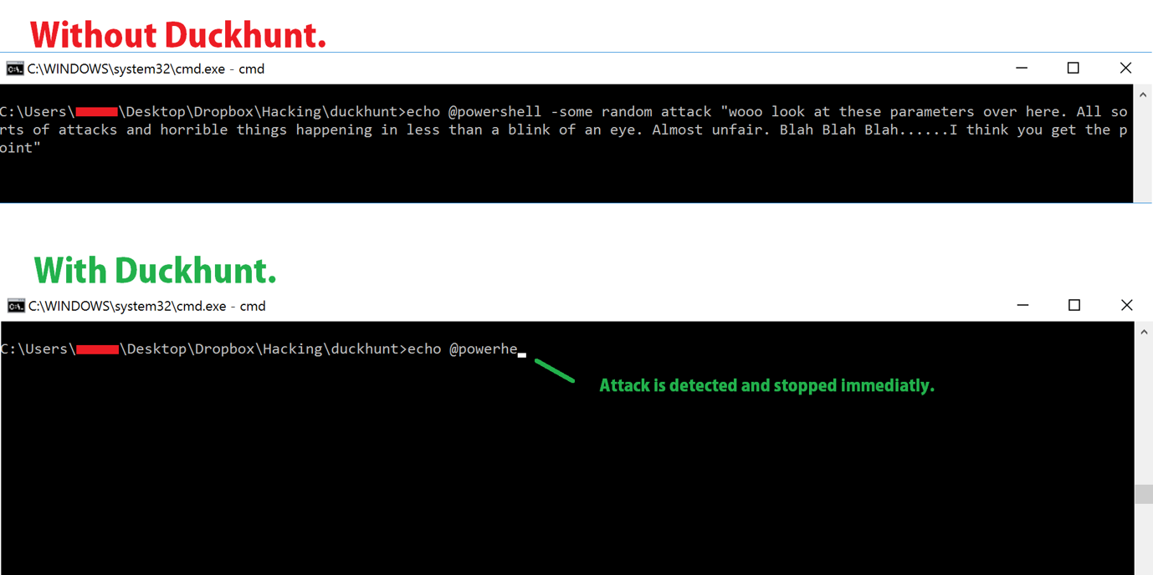
Kural Tabanlı Tespit Mekanizmaları
Bu savunmalar USB trafiğini, tuş vuruşlarını veya USB cihazının gönderdiği komutları analiz eder. Bunlardan herhangi biri sistemin önceden tanımlanmış kurallarına uymazsa, USB cihazı devre dışı bırakılır.
DuckHunt
USBGuard
USBFILTER
GoodUSB
USBWall
CINCH
USG
USBlock
Kemal KARAÇUHA

Slide 14
Tuş Vuruşu Tabanlı Tespit Mekanizmaları
Bu savunma sistemleri özellikle tuş vuruşlarına veya USB saldırılarına karşı değil, genel olarak yetkisiz kullanıcılara karşıdır. Tuş vuruşu dinamiği çözümleri, belirli bir süre boyunca meşru kullanıcının tuş vuruşu davranışını öğrenir. Öğrenme periyodundan sonra her oturum sistem tarafından kontrol edilir ve denetlenen kullanıcının tuş vuruş davranışı meşru kullanıcıdan farklıysa oturum devre dışı bırakılır.
TypingDNA
KeyTrac
Kemal KARAÇUHA

Slide 15
İçerik Analizi Tabanlı Tespit Mekanizmaları
Bu çözümler, önceden tanımlanmış bir gündeme göre belirli kullanıcıların eylemlerini devre dışı bırakmak için kullanılabilir; örneğin, yalnızca belirli kullanıcılar bir komut satırı açabilir veya hiçbir kullanıcı bunu yapamaz.
Digital Guardian
Kemal KARAÇUHA

Slide 16
Hibrit Tespit Mekanizmaları
Bu çözümler, belirtilen tüm savunmaların bir kombinasyonunu kullanır. Klavye dinamiği analizi yoluyla temel HID saldırıları da dahil olmak üzere çeşitli USB saldırılarına karşı savunmak için kullanılan bir USB cihazı ile bir ana bilgisayar arasındaki fiziksel ara katman yazılımıdır; Kötü niyetli bir USB aygıtı insan dışı hızlarda yazabileceğinden klavye yazma hızına odaklanır. Ayrıca işletim sistemi yapılandırmalarında veya dosyalarında kötü niyetli değişiklikler arar.
SandUSB
Kemal KARAÇUHA

Slide 17
Yöntem
Yapılan çalışmada araştırma konusu olan USB ile siber saldırılar incelenmiş olup, bu saldırıların nasıl gerçekleştirileceğine dair örnek çalışmalar yapılmış bu saldırılara karşı iyi bilinen savunma yöntemleri araştırılmıştır. Bilişim alanında faaliyet gösteren bir kurum içerisinde bir saldırı senaryosu oluşturulmuş ve bir kısım katılımcıya siber güvenlik farkındalığı eğitimi verilmiştir. Bu eğitimden sonra deney başlatılmış ve katılımcıların daha önce almış oldukları siber güvenlik farkındalığı eğitiminin bilinmeyen USB’ye olan davranışlarına etkisi incelenmiş ve ölçümlenmiştir.
Kemal KARAÇUHA

Slide 18
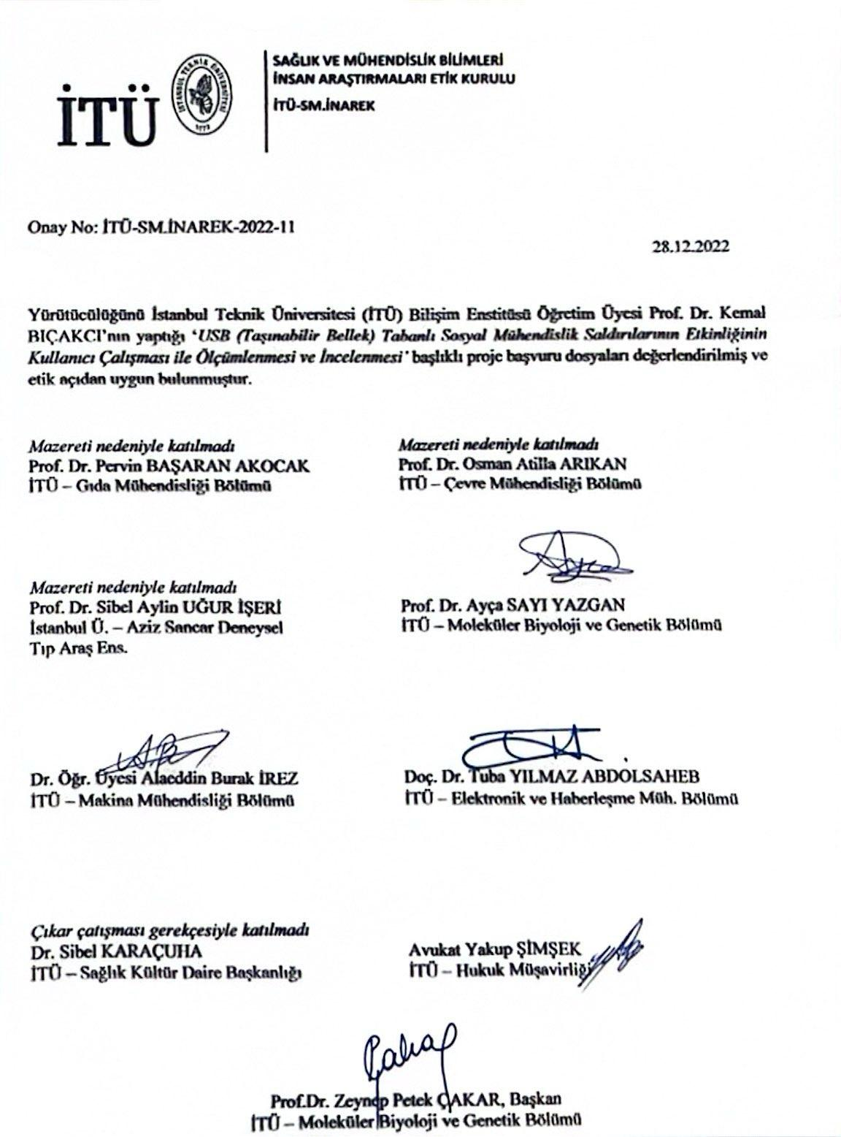
Kullanıcı Çalışması
Yapılan çalışma kapsamında, USB ile yapılabilecek siber saldırılar ve bu saldırılara karşı alınan savunma stratejileri incelenerek, faaliyetlerini bilgisayar ile yürüten kurum personellerinin ve bu kurumun akademisinde eğitim alan kursiyerlerin siber farkındalığı ölçülmeye çalışılmıştır. İTÜ Etik kurulu tarafından ‘İTÜ-SM.İNAREK-2022-11’ onaylı deney kapsamında, 58 kişilik deney grubundan 28 kişilik bir ekibe deneyden bir süre önce, 10 saatlik siber güvenlik ve bilgi güvenliği farkındalığı eğitimi verilmiştir. Kursiyerler arasında geçmişte siber güvenlik eğitimi alanlar ve bu alanda staj yapanlar da yer almaktadır. Bu eğitimin içeriğinde bilgi güvenliğine giriş, sosyal mühendislik saldırıları, siber güvenliğe giriş, saldırı yöntemleri ve savunma yöntemleri gibi konuları kapsamaktadır. Diğer gruba ise bu eğitim verilmemekle birlikte bu iki grubun davranışları ölçümlenmiştir.
Kemal KARAÇUHA

Slide 19
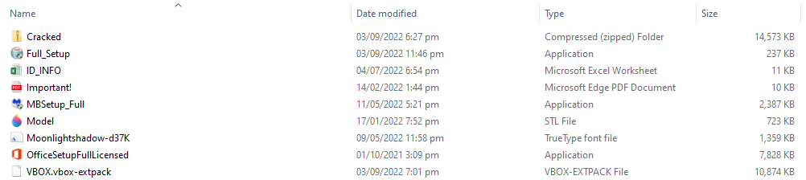
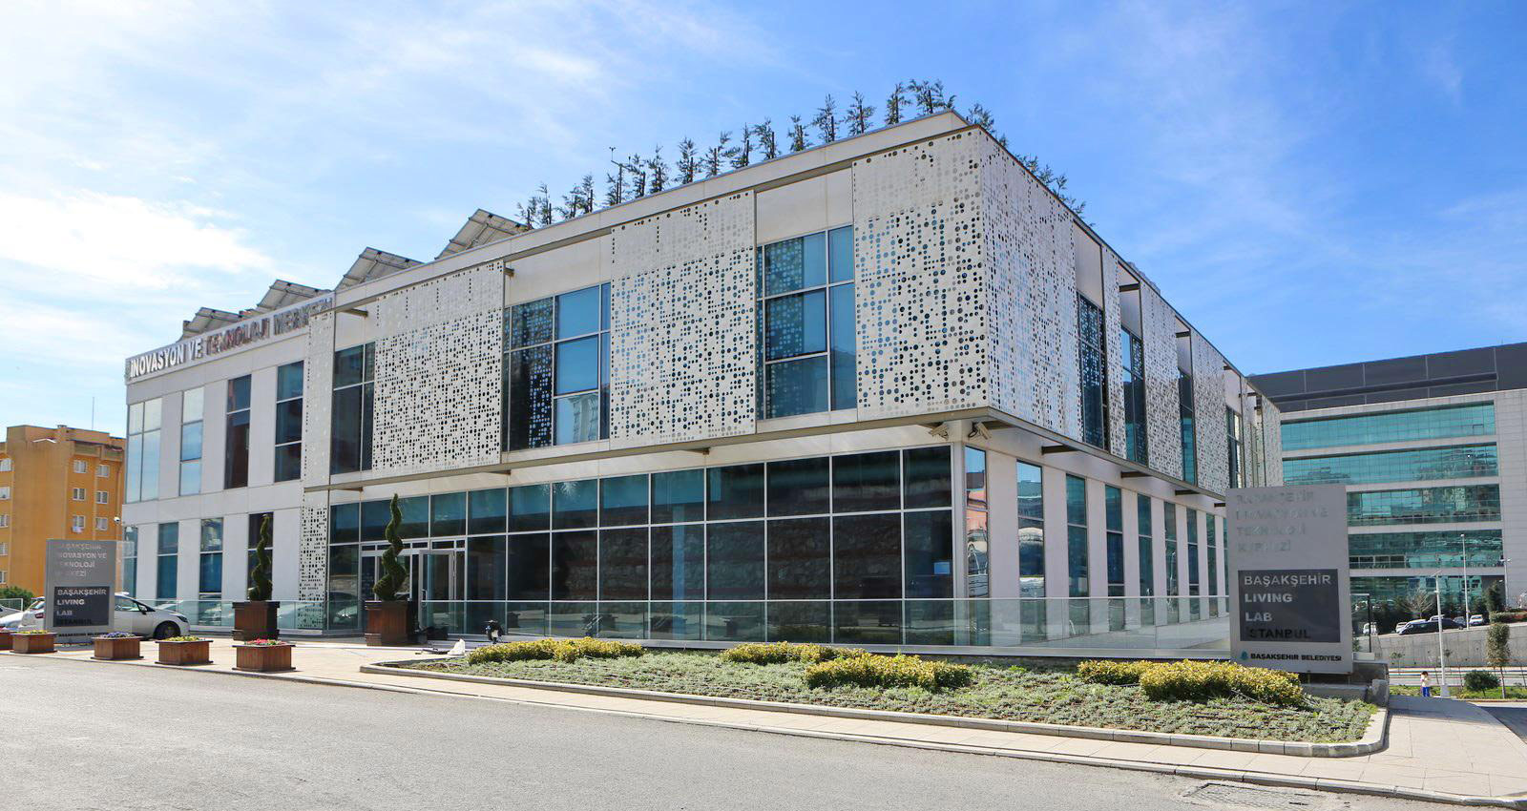
Kullanıcı Çalışması
Önerilen hipotezlerin test edilmesi amacıyla Başakşehir LivingLab İnovasyon Ve Teknoloji Merkezi ile görüşülmüş ve bünyesinde bulunan siber güvenlik farkındalığı eğitimi alan ve almayan denek grubuna, daha öncesinde kullanılmış olduğu beyan edilen USB belleklerin tarafımızda mevcut olduğu ve bu USB belleklerin öncesinde kontrol edilmediği ve isterlerse hediye edilebileceği beyan edilmiştir. Her bir katılımcıya ayrı zaman diliminde birbirlerinden habersiz şekilde bildirilmiştir ve USB belleklerden bir tanesini istemeleri durumunda kendilerine hediye edilmeden önce bir bilgilendirme formu verilmiştir. Ardından USB bellekler teslim edilmiştir.
Kemal KARAÇUHA

Slide 20
Farkındalık eğitimi kapsamında eğitim gören grubun; bilgi güvenliği, siber güvenlik farkındalığı, ağ güvenliği, sızma testleri, saldırı saptama ve önleme sistemleri konuları hakkında çalışmaları bulunmaktadır. Farkındalığı yüksek olan ilgili grubun bu eğitimler esnasında USB ile siber saldırı yapılabileceği konusunda kısa bir bilgilendirme yapılmıştır.
Çalışmada kullanılacak olan siber güvenlik farkındalığı eğitimini alma durumu bağımsız değişken olarak ele alınmak üzere;
Siber Güvenlik Farkındalığı (değişken adı: sgfe)
Yaş (değişken adı: yaş),
Öğrenim Durumu (değişken adı: Öğrenim),
değişkenlerinden oluşmaktadır.
Kemal KARAÇUHA

Slide 21
Hipotezler
Bu kategoriler altında yer alan değişkenler ile bunlara karşılık gelen hipotezler aşağıda verilmektedir.
Hipotez | Tanım
H1sgfe,Y1 | Siber güvenlik farkındalığı eğitimi alıp almama durumu ile kişinin hediye edilen USB Belleği bilgisayara takıp takmama durumu arasında anlamlı bir ilişki vardır.
H1sgfe,Y2 | Siber güvenlik farkındalığı eğitimi alıp almama durumu ile kişinin başkasına ait usb belleği tercih edip etmeme durumu arasında anlamlı bir ilişki vardır.
H1sgfe,Y3 | Siber güvenlik farkındalığı eğitimi alıp almama durumu ile Kişinin USB Belleği hangi bilgisayarına taktığı arasında anlamlı bir ilişki vardır.
H1sgfe,Y4 | Siber güvenlik farkındalığı eğitimi alıp almama durumu ile Kişinin USB ile yapılan siber saldırılara karşı tutumu arasında anlamlı bir ilişki vardır.
H1sgfe,Y5 | Siber güvenlik farkındalığı eğitimi alıp almama durumu ile Kişiden şahsına ait USB Bellek istenildiğinde verme davranışı arasında anlamlı bir ilişki vardır.
H1sgfe,Y6 | Siber güvenlik farkındalığı eğitimi alıp almama durumu ile Şahsına hediye edilen usb belleğin öncesinde kullanılmış olduğu bilgisini gözlemleriyle analiz etme arasında anlamlı bir ilişki vardır.
H1sgfe,Y7 | Siber güvenlik farkındalığı eğitimi alıp almama durumu ile Kişinin gerçekten bir USB Belleğe ihtiyacı olma durumu arasında anlamlı bir ilişki vardır.
H1sgfe,Y8 | Siber güvenlik farkındalığı eğitimi alıp almama durumu ile USB’yi taktıktan sonra bir değişiklik fark etme durumu arasında anlamlı bir ilişki vardır.
H1sgfe,Y9 | Siber güvenlik farkındalığı eğitimi alıp almama durumu ile Kişinin kendisine hediye edilen bellek içerisindeki dosyaları inceleme/çalıştırma durumu arasında anlamlı bir ilişki vardır.
H1sgfe,Y10 | Siber güvenlik farkındalığı eğitimi alıp almama durumu ile USB içerisinde ilgi çekici dosyaları farketme arasında anlamlı bir ilişki vardır.
H1sgfe,Y11 | Siber güvenlik farkındalığı eğitimi alıp almama durumu ile Kişinin USB Bellek ile siber saldırı yapılabileceğini biliyor olması arasında anlamlı bir ilişki vardır.
Kemal KARAÇUHA

Slide 22
Hipotezler
Önerilen hipotezlerin test edilmesi amacıyla bir deney senaryosu ve deneyin tamamlanmasının ardından verilmek üzere taslak anket formu hazırlanmıştır. Bu anket formu uygulanmadan önce bir pilot çalışma gerçekleştirilmiştir. Tüm bu çalışmalar sonucunda elde edilen görüş ve öneriler anket formuna olabildiğince yansıtılmaya çalışılarak bu form son haline getirilmiştir. Anket formu 11 soru içermektedir. Bu soruların tanımları ve karşılık gelen cevap değerleri ile değişken sembolleri yine aşağıda verilmektedir. Gerektiğinde değişkenler arasındaki ikili ilişkileri incelemek amacıyla %5 yeterlilik düzeyinde Ki-kare (2) test yöntemi de kullanılmıştır.
Kemal KARAÇUHA

Slide 23
Anket Soruları
No. | Değişken | Soru | Cevap
1 | Yaş | Yaş | 18-20, 21-24, 25-30, 31-35, 36-40, 41-45, 45+
2 | Öğrenim | Öğrenim Durumu | Lise, Önlisans, Lisans, Yüksek Lisans, Doktora
3 | Meslek | Mesleğiniz
4 | sgfe | Önceden siber güvenlik farkındalığı eğitimi almış mıydınız? | Hayır, almadım. Evet, aldım.
5 | Y1 | Size verilen USB Belleği bilgisayarınıza taktınız mı? | Evet, taktım. Hayır, takmadım.
6 | Y2 | Başkasına ait bir USB Belleği kullanmayı tercih eder misiniz? | Evet, şüphe duymam. Bazen, ihtiyacım varsa tercih ederim. Hayır.
7 | Y3 | Size hediye edilen USB belleği bilgisayara taktıysanız, hangi kullanım amacına hizmet eden bilgisayara taktınız? | Şahsi bilgisayar, İş bilgisayarı Ortak kullanım bilgisayarı, Başkasına ait bilgisayar Sanal bilgisayar
8 | Y4 | USB ile siber saldırılara karşı tutumunuz nedir? | Hiç dikkat etmiyorum. Tedbirli davranmaya çalışıyorum.
9 | Y5 | USB belleğinize ihtiyacı olduğunu söylediğinde bir başkasına kendi USB belleğinizi verir misiniz? | Evet, koşulsuz şartsız. Evet, ama yine de tedirgin olurum. Bazen, ne amaçla istediğine bağlı. Hayır.
Kemal KARAÇUHA

Slide 24
Hipotezler
No. | Değişken | Soru | Cevap
10 | Y6 | Sizce USB belleğin daha öncesinde kullanılmış olduğu bilgisi doğru mu? | Evet, kullanılmış. İçerisinde bazı dosyalar/değişiklikler buldum. Evet, kullanılmış olduğunu düşünüyorum. Üzerinde çizikler vardı. Hayır, kullanılmamış olduğunu düşünüyorum. Emin değilim, içi boş olsa da daha önce kullanılmış olabilir
11 | Y7 | Gerçekten bir USB belleğe ihtiyacınız var mıydı? | Hayır, ama lazım olabilir. Hayır, hediye olduğu için aldım. Evet
12 | Y8 | USB’yi taktıktan sonra bilgisayarınızda bir değişiklik fark ettiniz mi? | Hayır, fark etmedim. Evet, bazı durumlardan şüphelendim
13 | Y9 | Bellek içerisindeki dosyaları incelediniz/çalıştırdınız mı? | Sadece inceledim, içeriklerine bakmadım. İçerisindeki dosya isimlerini inceledim. Dosyaları tek tek inceledim/görüntüledim. Hiçbir dosyayı incelemedim. Bazı dosyaları açıp inceledim Bazı dosyaları çalıştırdım. .exe uzantılı dosyaları inceledim
14 | Y10 | USB içerisinde ilginizi çekecek bir şey bulabildiniz mi, bulabildiyseniz ilginizi çeken dosya hangisi oldu? | Hayır, bulamadım. Evet, buldum.
15 | Y11 | USB ile siber saldırı yapılabileceğini biliyor muydunuz | Evet Hayır
Kemal KARAÇUHA

Slide 25
Tanımlayıcı Bulgular
Variable | SGF Eğitim Almayanlar N = 30 | SGF Eğitim Alanlar N = 28 | p-Value | Options
Öğrenim Durumu Doktora Lisans Lise Yüksek Lisans Önlisans | 0 (0.0%) 15 (50.0%) 9 (30.0%) 1 (3.33%) 5 (16.67%) N = 30 | 1 (3.57%) 15 (53.57%) 1 (3.57%) 3 (10.71%) 8 (28.57%) N = 28 | 0.036
Kemal KARAÇUHA

Slide 26
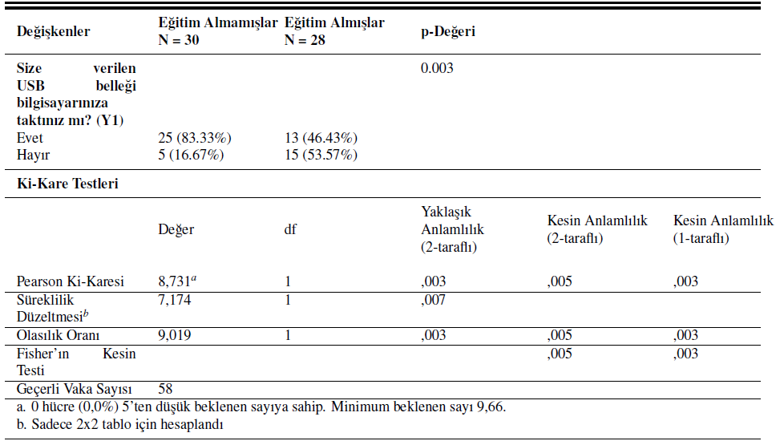
H1sgfe,Y1 Hipotezi
H1sgfe,Y1 Alınan USB belleğinin bilgisayara takılması
2 katılımcı grubuna, hediye edilen USB’yi bilgisayara takıp takmadıkları gözlemlendi ve soruldu;
Yapılan analiz sonuçlarına göre;
• Siber güvenlik farkındalığı eğitimi alan katılımcıların, eğitimi almayan katılımcı gruba göre içerisinde hangi dosyaların olduğunu bilmedikleri USB belleği bilgisayara takma konusunda daha şüpheci yaklaştıkları, hediye olarak aldıkları USB bellekleri bilgisayara takma oranı daha düşük olduğu görülmüştür.
H0: Önceden Siber Güvenlik Eğitimi Alanlar ile USB belleği bilgisayarına takanlar arasında bir ilişki yoktur.
H1: Önceden Siber Güvenlik Eğitimi Alanlar ile USB belleği bilgisayarına takanlar arasında bir ilişki vardır.
Ki-Kare testi uygulaması sonucunda Önceden Siber Güvenlik Eğitimi Alanlar ile USB belleği bilgisayarına takanlar arasında bir ilişki vardır. P değeri 0.003 olduğundan H0 hipotezi reddedilir. %95 güven düzeyinde söylenebilir.
Kemal KARAÇUHA

Slide 27
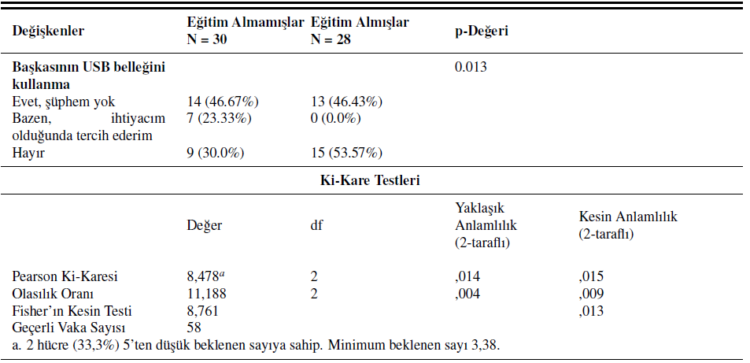
H1sgfe,Y2 Hipotezi
H1sgfe,Y2 Başkasının(Bilinmeyen) USB Belleği Kullanma Davranışı
İki katılımcı grubuna, başkasına ait bir USB belleği tercih edip etmedikleri gözlemlendi ve soruldu.
Yapılan analiz sonuçlarına göre;
• Siber güvenlik farkındalığı eğitimi alan katılımcıların, eğitimi almayanlara göre daha çok şüpheci yaklaştıkları, temkinli oldukları ve kesin suretle almadıkları, Eğitimi almayan katılımcıların başkasına ait USB belleği kullanırken şüphe duymadıkları görülmüştür.
H0: Önceden Siber Güvenlik Eğitimi Alanlar ile başkasının USB belleğini kullanma davranışı arasında bir ilişki yoktur.
H1: Önceden Siber Güvenlik Eğitimi Alanlar ile başkasının USB belleğini kullanma davranışı arasında bir ilişki vardır.
Fisher Freeman Halton test uygulamasının sonucuna göre, Siber Güvenlik Eğitimi almış olanların ve USB takanların kullanım amacı arasında bir ilişki bulunmaktadır. P değeri 0.000 olduğundan H0 hipotezi reddedilmiştir. %95 güven seviyesinde söylenebilir.
Kemal KARAÇUHA

Slide 28
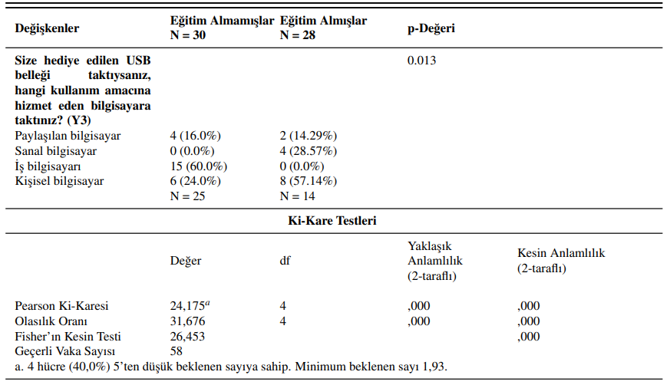
H1sgfe,Y3 Hipotezi
H1sgfe,Y3 Alınan USB belleğinin bilgisayara takılması
İki katılımcı grubuna, eğer kendilerine hediye edilen USB belleği bilgisayarına taktıysa, hangi bilgisayarı tercih ettiği soruldu;
Analiz sonuçlarına göre;
• Siber güvenlik farkındalık eğitimi alan katılımcılar, eğitim almayanlara göre daha şüpheciydiler ve riski azaltmak için sanal makineleri tercih ettiler,
• Eğitim almamış katılımcıların sanal makine kullanmadığı ve çoğunlukla bilinmeyen bir USB belleği iş bilgisayarlarında denediği gözlemlendi.
H0: Önceden Siber Güvenlik Eğitimi Alanlar ile USB takanların kullanım şekli arasında bir ilişki yoktur.
H1: Önceden Siber Güvenlik Eğitimi Alanlar ile USB takanların kullanım şekli arasında bir ilişki vardır.
Fisher freeman halton test uygulaması sonucunda Önceden Siber Güvenlik Eğitimi Alanlar ile USB takanların kullanım şekli arasında bir ilişki vardır. P değeri, 0.000 olduğundan dolayı, H0 hipotezi reddedilir. %95 güven düzeyinde söylenebilir.
Kemal KARAÇUHA

Slide 29
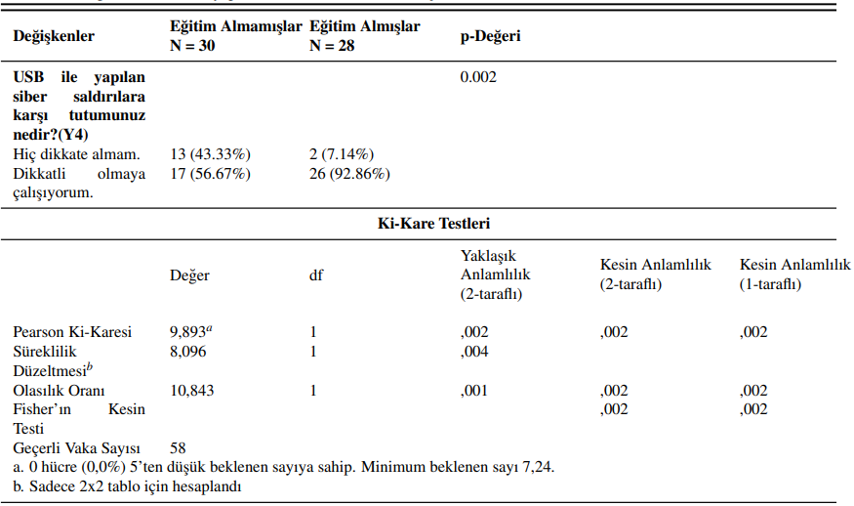
H1sgfe,Y4 Hipotezi
H1sgfe,Y4 USB ile Yapılan Siber Saldırılara Karşı Tutum
İki katılımcı grubuna, USB ile yapılabilecek siber saldırılara karşı tutumları soruldu.
Analiz sonuçlarına göre;
• Siber güvenlik farkındalık eğitimi alan katılımcılar daha dikkatli davranmıştır,
• Eğitim almamış katılımcıların çoğunluğunun bu konuda dikkatsiz olduğu gözlemlenmiştir.
H0: Siber Güvenlik Eğitimi almış olanlar ile USB ve siber saldırılara karşı tutum arasında bir ilişki yoktur.
H1: Siber Güvenlik Eğitimi almış olanlar ile USB ve siber saldırılara karşı tutum arasında bir ilişki vardır.
Ki-Kare testi sonucuna göre, daha önce siber güvenlik eğitimi almış olanlar ile USB ile yapılan siber saldırılara karşı tutum arasında bir ilişki bulunmaktadır. P değeri 0.002 olduğundan H0 hipotezi reddedilmiştir. \%95 güven seviyesinde söylenebilir.
Kemal KARAÇUHA

Slide 30
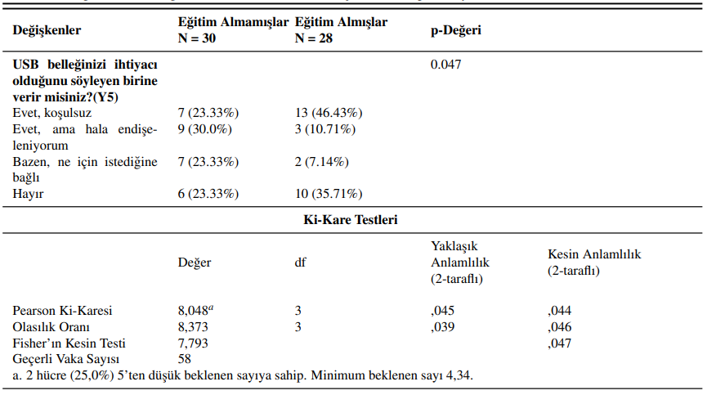
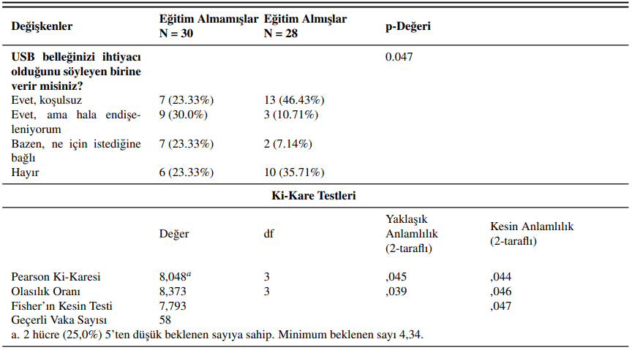
H1sgfe,Y5 Hipotezi
H1sgfe, Y5 Kişisel USB Belleğini Başkasına Verme
İki katılımcı grubuna, istendiğinde kendi USB belleklerini başkalarına verip vermeyecekleri soruldu
Analiz sonuçlarına göre;
• Siber güvenlik farkındalık eğitimi alan katılımcılar, bir USB bellek istendiğinde, ne için istendiğine, ne amaçla veya hiç vermemeye bağlı olarak verebilirler,
• Eğitim almamış katılımcıların endişeli hissettiği ve koşulsuz verebileceği gözlemlenmiştir.
H0: Daha önce Siber Güvenlik Eğitimi almış olanlar ile birine USB bellek verme arasında bir ilişki yoktur.
H1: Daha önce Siber Güvenlik Eğitimi almış olanlar ile birine USB bellek verme arasında bir ilişki vardır.
Fisher Freeman Halton test uygulamasının sonucuna göre, daha önce siber güvenlik eğitimi almış olanlar ile birine USB bellek verme arasında bir ilişki bulunmaktadır. P değeri 0.047 olduğundan H0 hipotezi reddedilmiştir. %95 güven seviyesinde söylenebilir.
Kemal KARAÇUHA

Slide 31
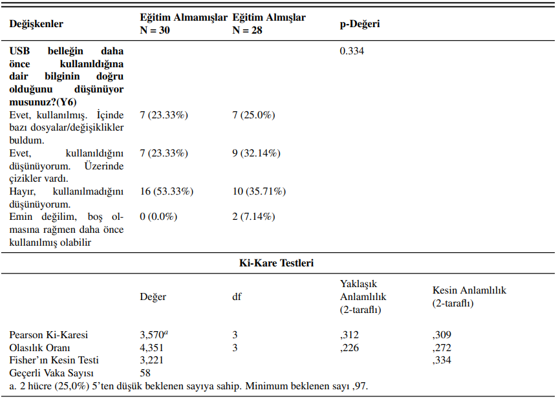
H1sgfe,Y6 Hipotezi
H1sgfe, Y6 USB Belleklerin Daha Önce Kullanıldığı Bilgisinin Tespiti
İki katılımcı grubuna, kendilerine verilen USB belleklerin daha önce kullanılıp kullanılmadığına dair bilginin doğru olup olmadığı soruldu.
Analiz sonuçlarına göre:
Siber güvenlik farkındalık eğitimi ile USB belleğin kullanıldığı bilgisinin tespit edilmesi arasında bir ilişki bulunamamıştır. Kullanıcılar tarafından donanımsal olarak kullanılmış bir belleğin kullanıldığı tespit edilmiştir.
H0: Daha önce Siber Güvenlik Eğitimi almış olanlar ile USB belleğin daha önce kullanıldığını anlama arasında bir ilişki yoktur.
H1: Daha önce Siber Güvenlik Eğitimi almış olanlar ile USB belleğin daha önce kullanıldığını anlama arasında bir ilişki vardır.
Fisher Freeman Halton test uygulamasının sonucuna göre, daha önce siber güvenlik eğitimi almış olanlar ile USB belleğin daha önce kullanıldığını anlama arasında bir ilişki bulunmamaktadır. P değeri 0.334 olduğundan H0 hipotezi %95 güven seviyesinde reddedilmemiştir.
Kemal KARAÇUHA

Slide 32
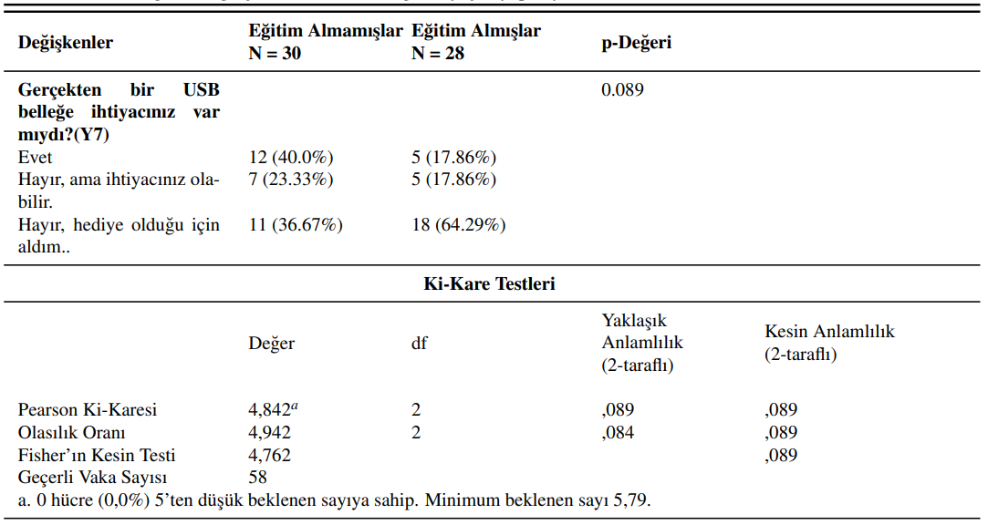
H1sgfe,Y7 Hipotezi
H1sgfe, Y7 USB Belleğe İhtiyaç Duyulması
İki katılımcı grubuna, gerçekten bir USB belleğe ihtiyaç duyup duymadıkları soruldu.
Analiz sonuçlarına göre:
Analiz sonuçlarına göre: Siber güvenlik farkındalık eğitimi ile bir USB belleğe ihtiyaç duyma arasında bir ilişki bulunamamıştır. Kullanıcıların çoğunluğu ihtiyaç duydukları için veya hediye olarak verildiği için USB cihazını almışlardır.
H0: Daha önce Siber Güvenlik Eğitimi almış olanlar ile bir USB belleğe ihtiyaç duyma arasında bir ilişki yoktur.
H1: Daha önce Siber Güvenlik Eğitimi almış olanlar ile bir USB belleğe ihtiyaç duyma arasında bir ilişki vardır.
Ki-Kare test uygulamasının sonucuna göre, daha önce siber güvenlik eğitimi almış olanlar ile bir USB belleğe ihtiyaç duyma arasında bir ilişki bulunmamaktadır. P değeri 0.089 olduğundan H0 hipotezi %95 güven seviyesinde reddedilmemiştir.
Kemal KARAÇUHA

Slide 33
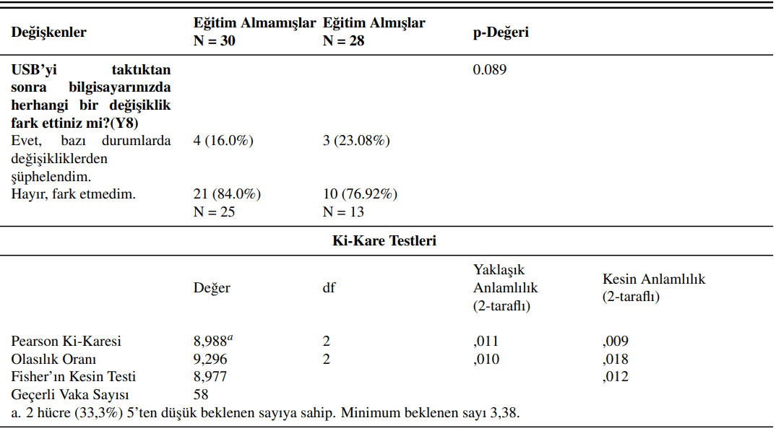
H1sgfe,Y8 Hipotezi
H1sgfe,Y8 Bilgisayara USB Takıldıktan Sonra Bilgisayarda Meydana Gelen Değişikliklerin Gözlemlenmesi
İki katılımcı grubuna, bir USB flash sürücüyü bilgisayarlarına taktıktan sonra herhangi bir değişiklik fark edip etmedikleri soruldu.
Analiz sonuçlarına göre:
Siber güvenlik farkındalık eğitimi alan bireylerin, bu ay bilgisayarlarına bu cihazı takan ve bilgisayarlarında herhangi bir değişiklik olmamasına rağmen, eğitim almayanlara göre daha şüpheci oldukları söylenebilir.
H0: Daha önce siber güvenlik eğitimi almış olanlar ile USB takıldıktan sonra bilgisayarda meydana gelen değişiklikler arasında bir ilişki yoktur.
H1: Daha önce siber güvenlik eğitimi almış olanlar ile USB takıldıktan sonra bilgisayarda meydana gelen değişiklikler arasında bir ilişki vardır.
Fisher Exact testinin uygulanması, daha önce siber güvenlik eğitimi almış olanlar ile USB takıldıktan sonra bilgisayarda meydana gelen değişiklikler arasında bir ilişki olduğunu göstermektedir. P değeri 0.012 olduğundan, sıfır hipotezi (H0) reddedilmiştir. Bu %95 güven seviyesinde ifade edilebilir.
Kemal KARAÇUHA

Slide 34
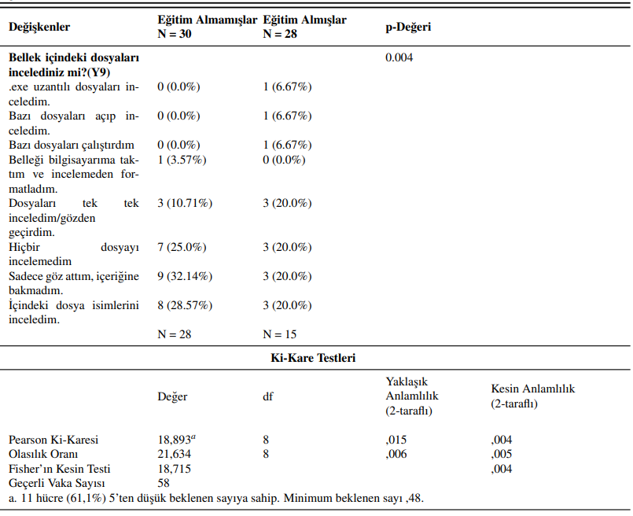
H1sgfe,Y9 Hipotezi
H1sgfe,Y9 USB'deki Dosyaların İncelenmesi
İki katılımcı grubuna, USB flash sürücüyü bilgisayarlarına taktıktan sonra herhangi bir değişiklik fark edip etmedikleri iki farklı gruba soruldu.
Analiz sonuçlarına göre:
Siber güvenlik farkındalık eğitimi almış bireylerin, sunulan USB bellek içinde yer alan çeşitli formatlardaki dosyaları incelediği ve çalıştırdığı gözlemlenmiştir. Dosyaları inceleme merakı, bu eğitimi alanların bilinmeyen cihazları araştırmaya daha meyilli olduğunu gösteriyor olabilir.
H0: Daha önce siber güvenlik eğitimi almış bireyler ile USB içindeki belgelerin incelenmesi arasında bir ilişki yoktur.
H1: Daha önce siber güvenlik eğitimi almış bireyler ile USB içindeki belgelerin incelenmesi arasında bir ilişki vardır.
Fisher-Freeman-Halton testinin uygulanması, daha önce siber güvenlik eğitimi almış bireyler ile USB içindeki belgelerin incelenmesi arasında bir ilişki olduğunu göstermektedir. P değeri 0.004 olduğundan, sıfır hipotezi (H0) reddedilmiştir. Bu %95 güven seviyesinde ifade edilebilir.
Kemal KARAÇUHA

Slide 35
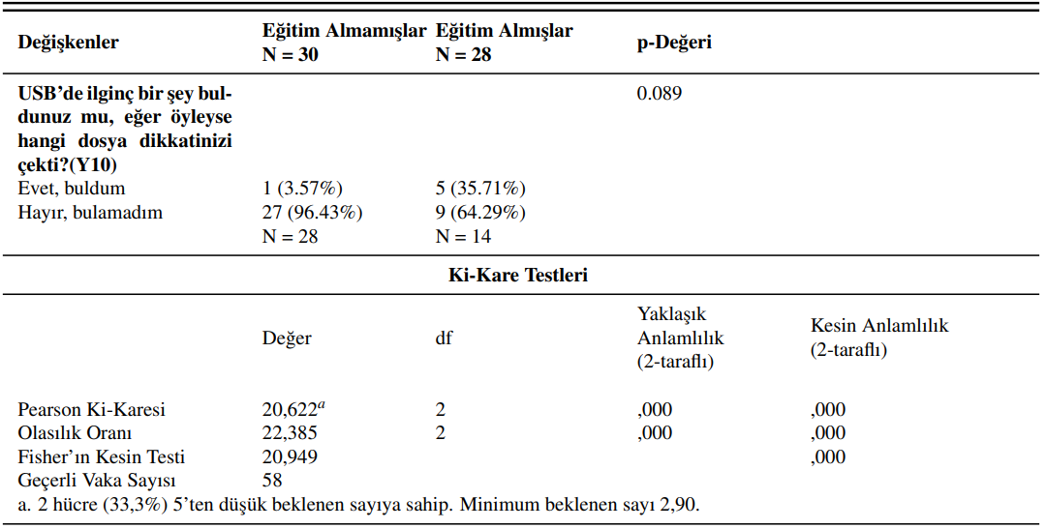
H1sgfe,Y10 Hipotezi
H1sgfe,Y10 USB'deki Dosyalara Dikkat Etme Kabiliyeti
İki katılımcı grubuna, USB'de ilginç bir dosya bulup bulamadıkları soruldu.
Analiz sonuçlarına göre:
Siber güvenlik farkındalık eğitimi neticesinde, verilen USB bellek içerisindeki verilere karşı daha şüpheci bir yaklaşıma sahip olup, aynı zamanda içindeki birbirinden farklı türdeki dosyaları ayrı ayrı incelemişlerdir. Eğitimi almayan kişilerde dosyalara karşı merak oldukça düşüktür.
H0: Daha önce Siber Güvenlik Eğitimi almış olanlar ile USB içindeki ilginizi çeken şeyler arasında bir ilişki yoktur.
H1: Daha önce Siber Güvenlik Eğitimi almış olanlar ile USB içindeki ilginizi çeken şeyler arasında bir ilişki vardır.
Fisher Exact testinin uygulanması sonucunda, daha önce siber güvenlik eğitimi almış olanlar ile USB içindeki ilginizi çeken şeyler arasında bir ilişki olduğu görülmüştür. P değeri 0.089 olduğundan, H0 hipotezi reddedilmiştir. Bu %95 güven seviyesinde ifade edilebilir.
Kemal KARAÇUHA

Slide 36
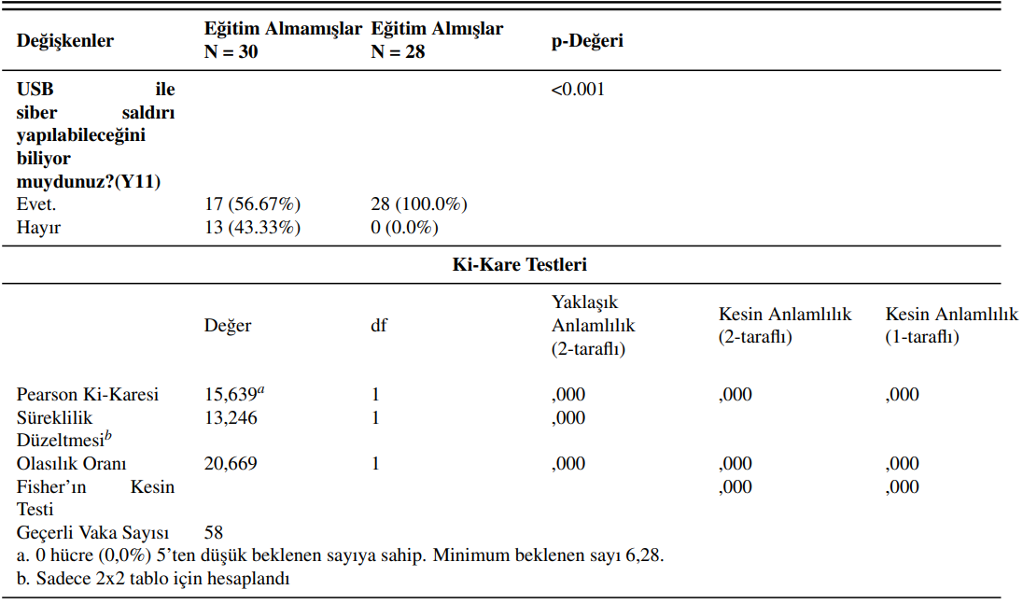
H1sgfe,Y11 Hipotezi
H1sgfe,Y11 H1sgfe, Y11 USB ile Siber Saldırı Farkındalığı
İki katılımcı grubuna, USB ile siber saldırı yapma olasılığını daha önce duyup duymadıkları soruldu.
Analiz sonuçlarına göre:
Siber güvenlik farkındalık eğitimi neticesinde, USB ile siber saldırı yapılabileceğinin kazanımının bu eğitimi almayanlara göre oldukça yüksek olduğu deneysel olarak kanıtlanmıştır.
H0: Daha önce Siber Güvenlik Eğitimi almış olanlar ile USB ile siber saldırı yapılabileceğini bilmek arasında bir ilişki yoktur.
H1: Daha önce Siber Güvenlik Eğitimi almış olanlar ile USB ile siber saldırı yapılabileceğini bilmek arasında bir ilişki vardır.
Ki-Kare testinin uygulanması sonucunda, daha önce Siber Güvenlik Eğitimi almış olanlar ile USB ile siber saldırı yapılabileceğini bilmek arasında bir ilişki olduğu görülmüştür. P değeri 0.000 olduğundan, H0 hipotezi reddedilmiştir. Bu %95 güven seviyesinde ifade edilebilir.
Kemal KARAÇUHA

Slide 37
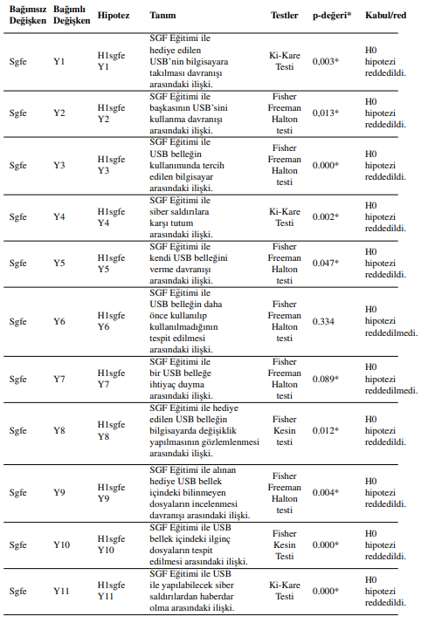
Deney Analiz Sonuçları

Slide 38
Sonuç
Birçok son kullanıcı ve kurum çalışanı, güvenliği ihlal edilmiş USB cihazlarının oluşturduğu riskin farkında değildir ve bu tehdide karşı korumasız kalır. Bu nedenle, bu çalışmada siber uzayda yer alan varlıkların siber saldırılardan sosyal mühendisliğin en etkili kullanım yöntemlerinden biri olan USB ile siber saldırı yönteminin hangi boyutta etkili olabileceğini ve bilişim sektöründe faaliyet gösteren gerçek bir kurumda siber güvenlik farkındalığı eğitiminin bu tür saldırılara karşı tutum ve davranışlara etkilerini inceledik. Siber güvenlik farkındalığı eğitimlerinde USB ile yapılabilecek saldırılara yer verilmeli, son kullanıcının zaafiyetlerine karşı pek bilinmeyen saldırı yöntemleri konusunda bilinçlendirilmelidir.
Kemal KARAÇUHA

Slide 39
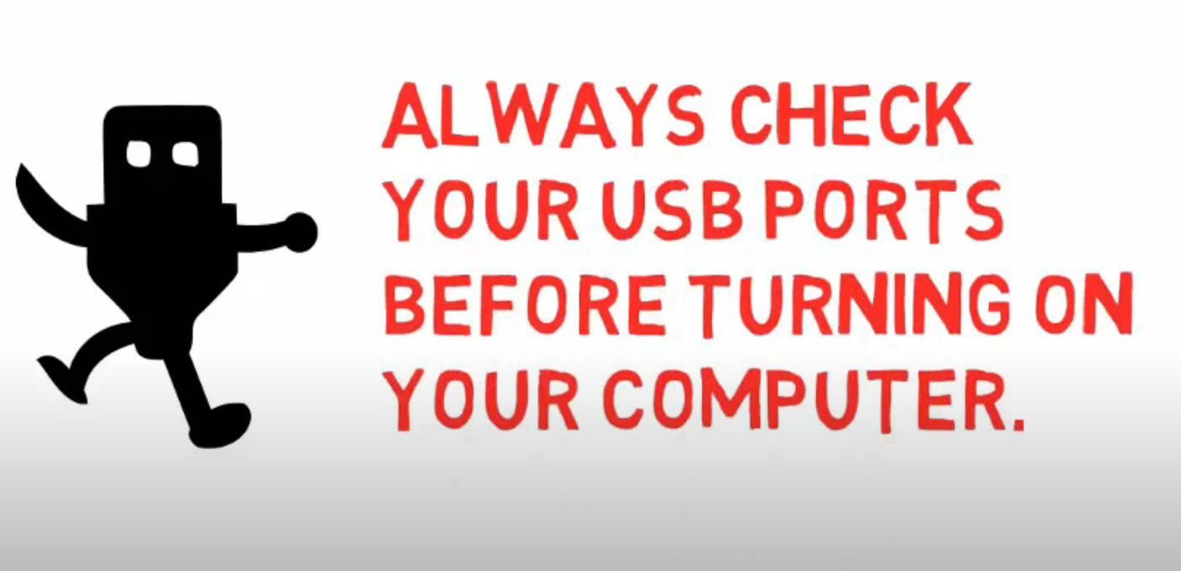

Slide 40
USB TABANLI SOSYAL MÜHENDİSLİK SALDIRILARININ KULLANICI ÇALIŞMASI İLE ANALİZİ VE DEĞERLENDİRİLMESİ
06.02.2024
Kemal KARAÇUHA

